Slide 1
جامعة المجمعة كلية المجتمع لجنة الأنشطة الطلابية
المجلة المرئية للأنشطة الطلابية
(العدد السادس)

Slide 2
المجلس الاستشاري لكلية المجتمع يعقد اجتماعه الثاني

Slide 3
طلاب الكلية تنهي الاختبارات النهائية للفصل الأول 1433/1434 هـ لطلاب الكلية

Slide 4
طلاب الكلية تنهي الاختبارات النهائية للفصل الأول 1433/1434 هـ لطلاب الكلية

Slide 5
رئيس وحدة الإرشاد الأكاديمي يجتمع بالمرشدين الأكاديميين لمناقشة خطة الارشاد الفصل القادم بحول الله

Slide 6
حضور رئيس لجنة الأنشطة الطلابية بالكلية أ.عبد الله بن عثمان ابن حسن ورشة عمل ورشة عمل (الأنشطة الطلابية الواقع و المأمول)

Slide 7
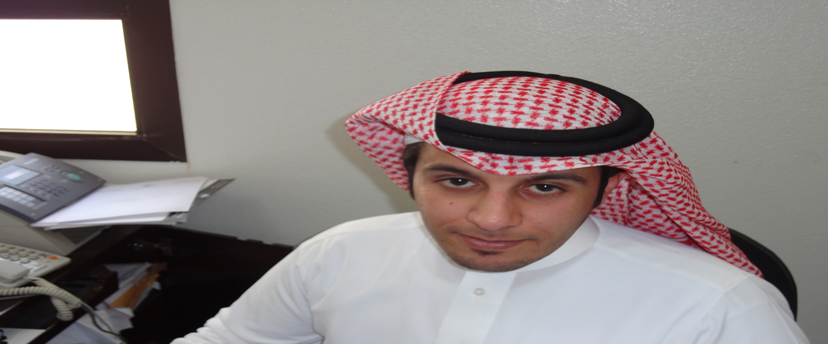
أ.وائل العفيصان رئيس وحدة الشؤون المالية بعمادة الطلاب يزو لجنة الأنشطة الطلابية بالكلية.

Slide 8
جامعة المجمعة كلية المجتمع لجنة الأنشطة الطلابية
مع تحيات
لجنة الأنشطة الطلابية

